Slide 1
Audit Carrefour Express
Magasin : OUED LIL
24 Avril 2017
M Dhia MECHLAOUI

Slide 2
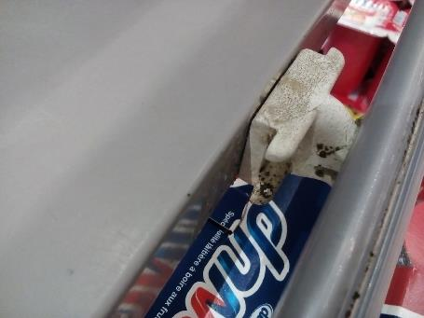
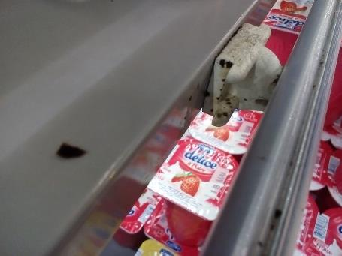
PLS: Les fixateurs des piques prix étaient souillés.

Slide 3
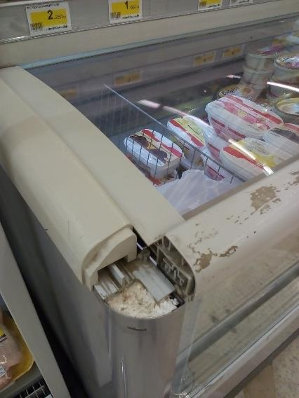
Meuble surgelé: décollement de la pièce qui relie les coins du meuble froid, fixer cet élément.

Slide 4
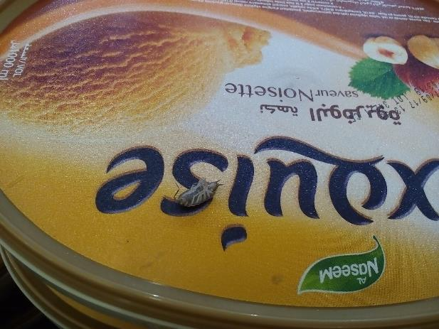
PLS surgelée: présence d’une cadavre d’insecte dans le meuble, renforcer le nettoyage à ce niveau.

Slide 5
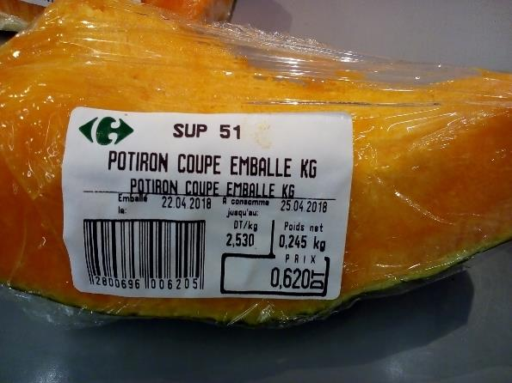
FLEG: la date de retrait pour une portion de potiron n’était pas respectée, renforcer le tri des produits exposés.

Slide 6
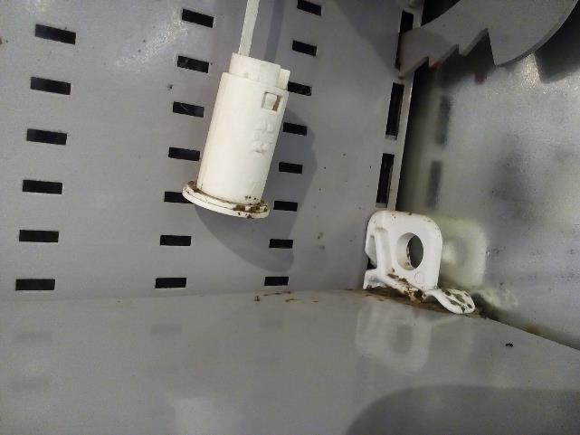
FLEG: présence de souillures au niveau du meuble froid.

Slide 7
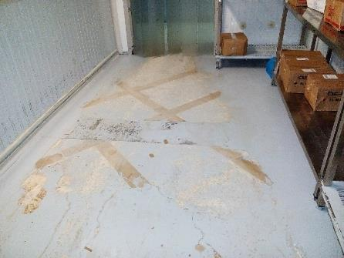
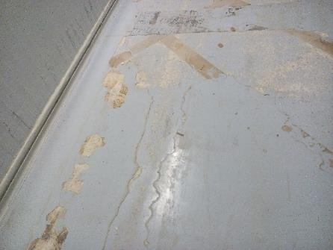
CF PLS: la résine était décollée.

Slide 8
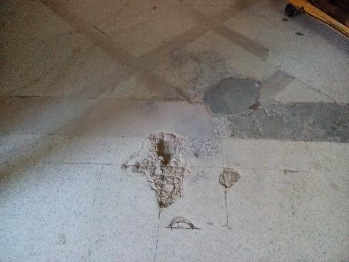
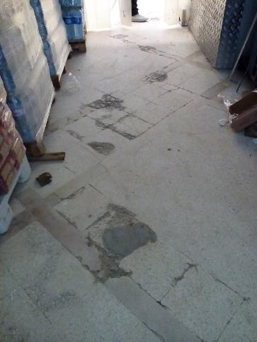
Réception: le sol était ébréché à plusieurs niveaux.

Slide 9
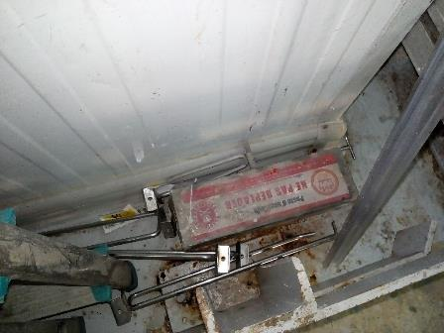
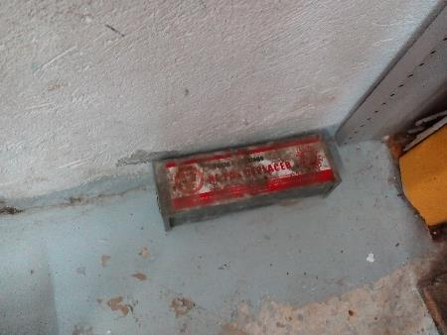
Plusieurs appâts n’étaient pas fixés au sol.

Slide 10
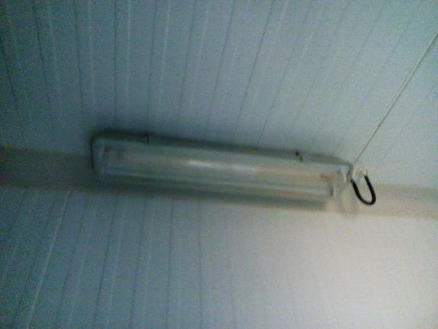
CF boul/pât: la lampe était défaillante.

Slide 11
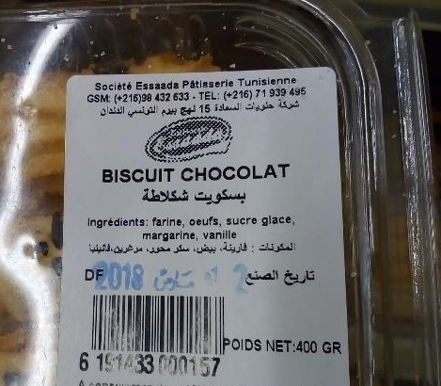
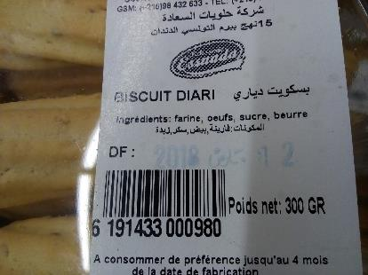
Boul/pât: la mention des ingrédients (chocolat) et (sésame) était manquante pour les produits:
*Biscuit chocolat Essaada
*Biscuit Diari Essaada
Aviser le fournisseur sur ces non-conformités.

Slide 12
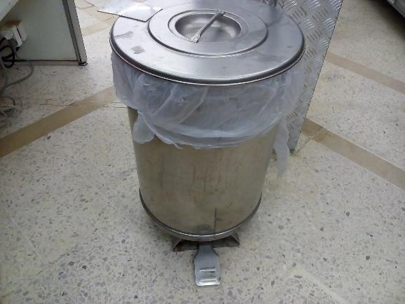
Le système d’ouverture à pédale était rompu.

Slide 13
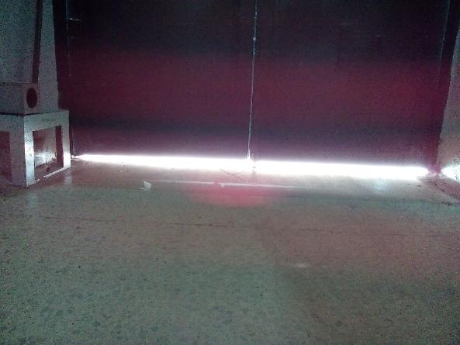
Réception: l’étanchéité de la porte était manquante.

Slide 14
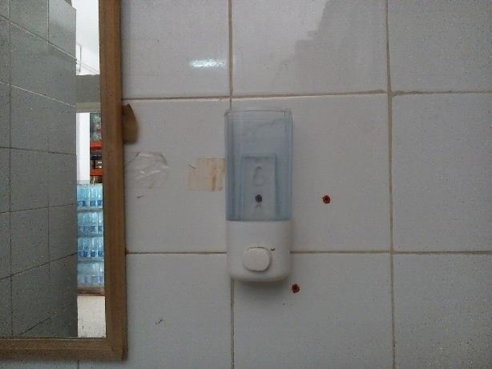
Le distributeur du savon liquide était endommagé.

